Slide 1
MARKETINŠKO OKRUŽENJE I ANALIZA TRŽIŠTA
U TURIZMU

Slide 2
Marketinško okruženje i analiza tržišta u turizmu
Značaj marketinga u turizmu
Turizam je visoko konkurentna i dinamična privredna grana.
Marketing omogućava prilagođavanje ponude potrebama turista.
Razumevanje okruženja = ključ uspeha.
Primer:Agencije koje nisu prepoznale trend ekološkog turizma gube tržišni udeo.
Vrste marketinškog okruženja
Podela marketinškog okruženja:
Mikrookruženje
Makrookruženje

Slide 3
Mikromarketinško okruženje
Ključni elementi:
Potrošači
Konkurencija
Dobavljači
Posrednici
Stakeholderi
Primer:
Hotel u Beogradu koji sarađuje s lokalnim proizvođačima hrane (dobavljači), Booking.com (posrednik), i koristi online recenzije (potrošači) da prilagodi ponudu.

Slide 4
Makromarketinško okruženje – Faktori
PEST analiza:
Ekonomski faktori
Demografski faktori
Prirodno okruženje
Tehnološki faktori
Političko-pravni faktori

Slide 5
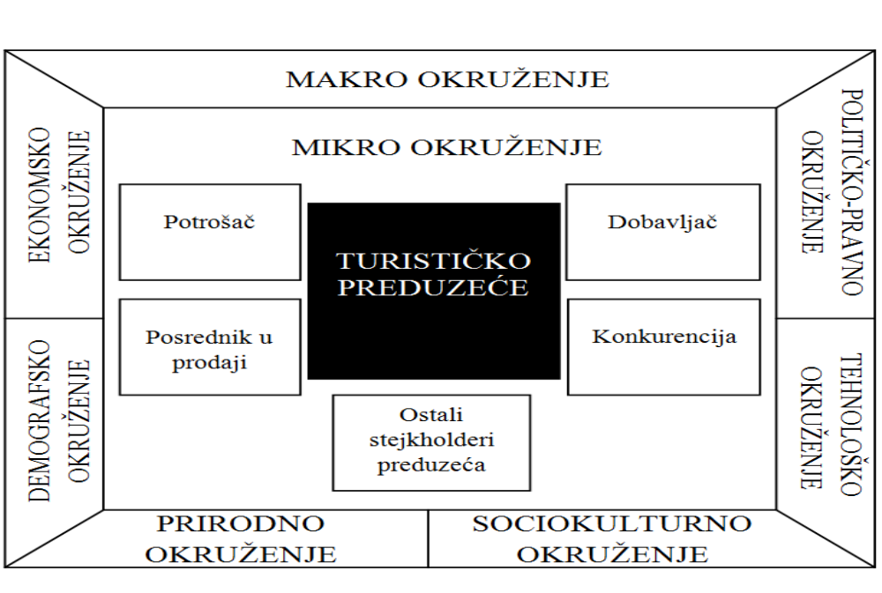
Marketinško okruženje u turizmu

Slide 6
Primeri uticaja faktora makrookruženja
Ekonomski faktori:
Tokom recesije 2020, smanjenje ličnih prihoda → pad broja putovanja.
Demografski faktori:
Porast broja senior turista → razvoj "silver" turizma.
Tehnološki faktori:
Rast online rezervacija putem Airbnb i Booking → digitalizacija turističkih agencija.

Slide 7
Analiza tržišta u turizmu
Cilj:Razumevanje tržišta = postavljanje efikasnih marketinških strategija
Obuhvata:
Analizu ponude
Analizu tražnje
Analizu konkurencije

Slide 8
Analiza tražnje
Ko su turisti?
Koji su motivi putovanja?
Kako biraju destinaciju?
Primer:
Istraživanje pokazuje da 65% mladih turista koristi Instagram kao glavni izvor inspiracije za destinacije.

Slide 9
Analiza konkurencije
Identifikacija konkurenata
Praćenje ponašanja i strategija
Benchmarking
Primer:
Zlatibor vs. Kopaonik – dve planinske destinacije u Srbiji u stalnoj konkurenciji za domaće goste.

Slide 10
Metode analize
Sistematske: regresija, korelacija, ekstrapolacija
Kreativne: ankete, tehnika scenarija, ekspertna procena
Statička: Analiza trenutnog stanja
Dinamička: Predviđanje budućih trendova
Primer metode:
Primena tehnike scenarija za predviđanje uticaja klimatskih promena na letnji turizam u Crnoj Gori.

Slide 11
Zaključak
Uspostavljanje ravnoteže između tržišnih zahteva i održivog razvoja
Prilagođavanje promenama u okruženju
Inovacija i strategijsko planiranje ključni su za opstanak

Slide 12
I. PITANJA ZATVORENOG TIPA (Zaokruži tačan odgovor)
(1 poen po pitanju – ukupno 5 poena)
Koja dva osnovna oblika marketinškog okruženja razlikujemo?
a) Statističko i dinamičko
b) Interno i eksterno
c) Mikro i makro
d) Klasično i moderno
Šta je primer faktora makrookruženja?
a) Dobavljač iz lokalne zajednice
b) Ponašanje turista u hotelu
c) Tehnološki napredak i digitalizacija
d) Pregovori sa posrednicima

Slide 13
I PITANJA ZATVORENOG TIPA (Zaokruži tačan odgovor)
Šta je osnovni cilj analize tržišta u turizmu?
a) Usklađivanje cena sa konkurencijom
b) Bolja organizacija unutar tima
c) Razumevanje tržišnih uslova i donošenje strategija
d) Smanjenje troškova promocije
Koji metod analize pripada kreativnim metodama?
a) Regresiona analiza
b) Ekstrapolacija trenda
c) Tehnika scenarija
d) Korelaciona analiza

Slide 14
PITANJE ZATVORENOG TIPA (Zaokruži tačan odgovor)
5. Koji od sledećih primera pokazuje dinamički pristup analizi tržišta?
a) Brojanje turista tokom jednog meseca
b) Prognoza rasta eko-turizma narednih 5 godina
c) Poređenje cena hotela u jednoj sezoni
d) Analiza konkurencije u sadašnjem trenutku

Slide 15
II. PITANJA OTVORENOG TIPA (Bodovanje uz opis – ukupno 5 poena)
(2 poena) Ukratko objasni razliku između mikrookruženja i makrookruženja u turizmu.
➡ Odgovor treba da uključuje definicije i bar po jedan primer za oba.
(1 poen) Navesti jedan primer uticaja demografskih promena na razvoj turizma.
➡ Npr. starenje populacije i rast broja senior turista.
(2 poena) Zamislite da radite u turističkoj agenciji. Kako biste primenili analizu konkurencije da poboljšate svoju ponudu?
➡ Očekuje se konkretan odgovor: npr. praćenje cena, digitalne strategije konkurencije itd.

Slide 16
HVALA VAM NA PAŽNJI !

